Slide 1


Муниципальное автономное учреждение дополнительного образования города Калининграда
Детско-юношеский центр «Московский»
«Введение в образовательную программу
по декоративно-прикладному искусству»
1-й год обучения
Педагог дополнительного образования
Елкова Светлана Викторовна.

Slide 2
.

Slide 3
Ход занятия.
I. Организационный этап.
Постановка цели и задач, инструктаж по технике безопасности.
II. Основной этап.
1 мастерская «художественная лепка». Практическая работа.
2 мастерская « Аппликация». Практическая работа.
3 мастерская «Плетение из фольги». Практическая работа.
III. Итоговый этап.

Slide 4
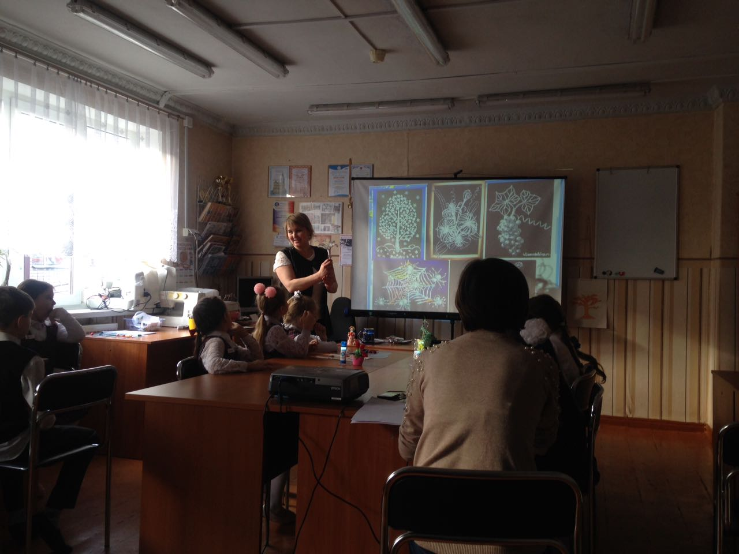
Организационная часть.
Постановка цели и задач
Сказочное путешествие по стране декоративно-прикладное творчество .
Знакомство с видами творчества: художественной лепке, аппликации, плетение из фольги; Моторика рук – важная составляющая развития ребенка 6-9 лет.
Повторение с детьми правила поведения при работе с ножницами.

Slide 5
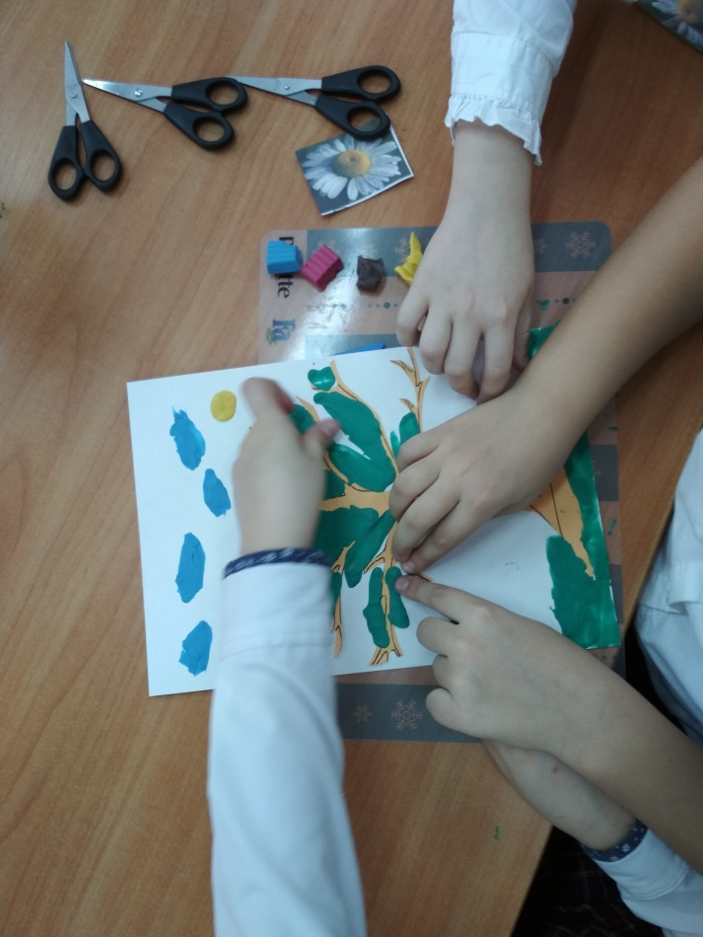
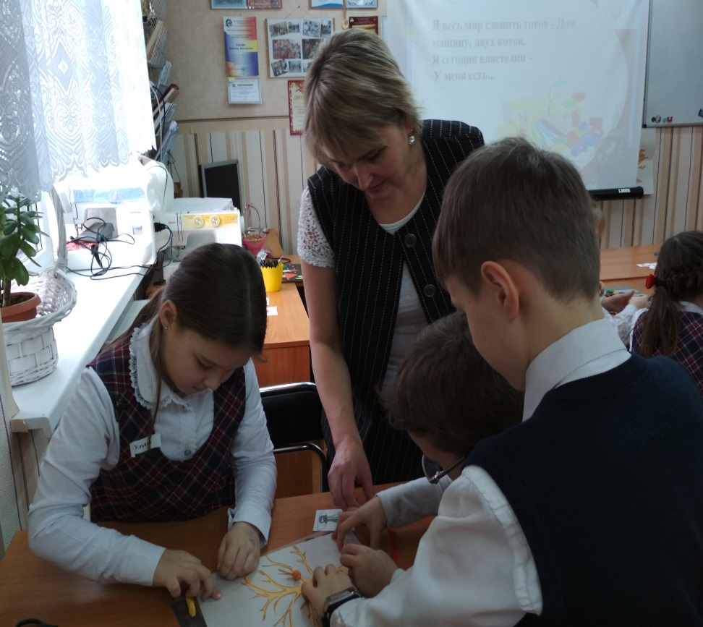
II. Основной этап.
1 мастерская «художественная лепка».
Размазывание (рисование) – отщипываем кусочки пластилина и прикладываем на основу, но при этом сильно прижимаем пальцем и плавно, не отрываясь, отводим в сторону
Практическая работа.

Slide 6
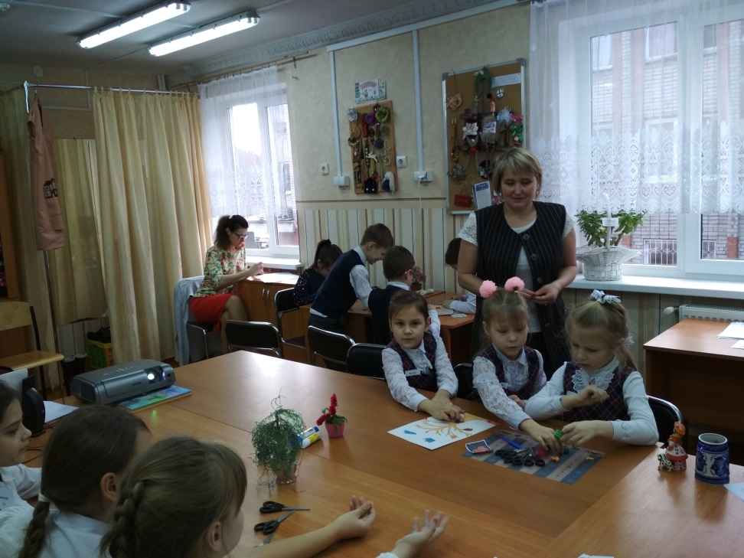
2 мастерская «Аппликация»
Какие приемы работы с бумагой вы знаете?
Ее можно рвать, сгибать, резать, скручивать в жгутик, мять, скатывать в шарик
Практическая работа
Аппликация — вырезание и наклеивание (нашивание) фигурок, узоров или целых картин из кусочков бумаги, ткани, кожи, растительных и прочих материалов на материал-основу (фон).

Slide 7
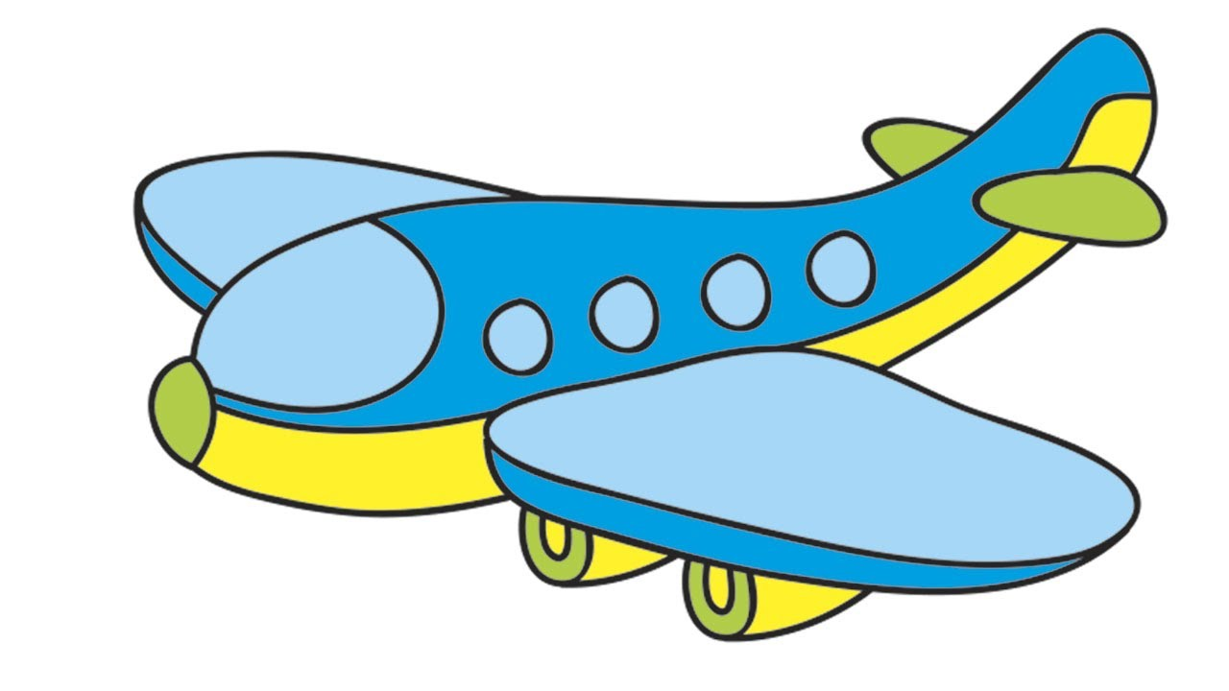
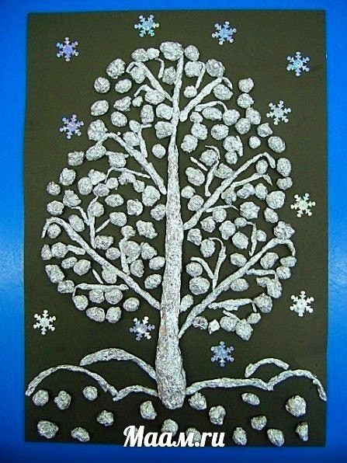
Физкультминутка необходима для привития навыка релаксации. В коллективе создается комфортный микроклимат. Повышается эффективность учебного процесса

Slide 8
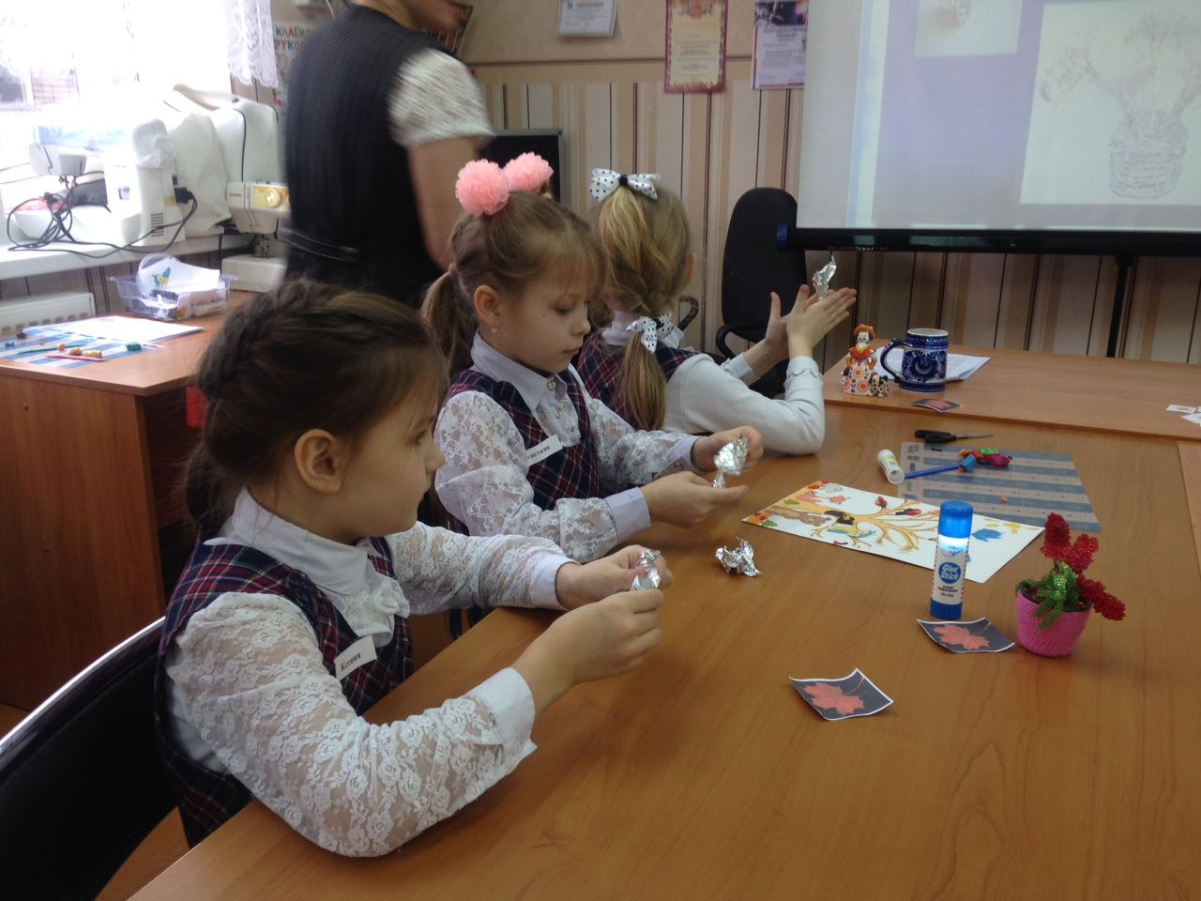
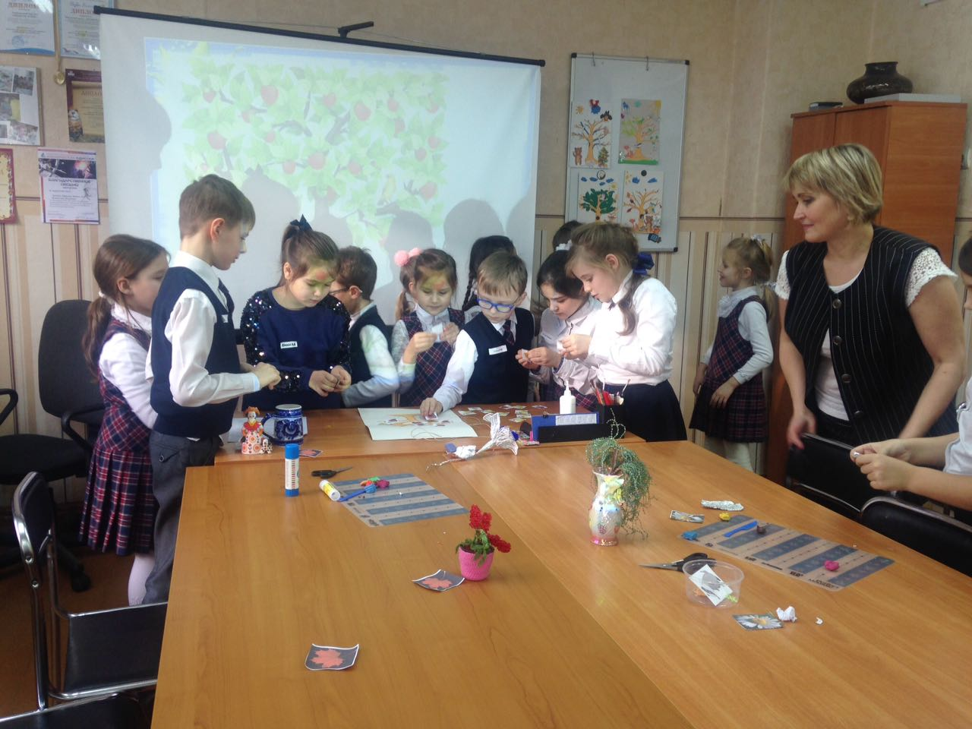
3 мастерская «Плетение из фольги».
Наматывание (на карандаш например), скручивание в жгутик, скатывание шариков, отрывание, резание, формование объемных фигур).
Практическая работа.

Slide 9
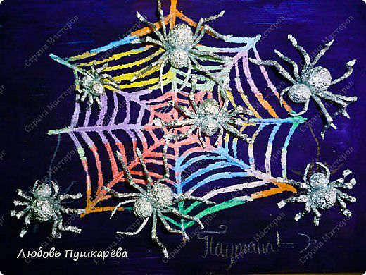
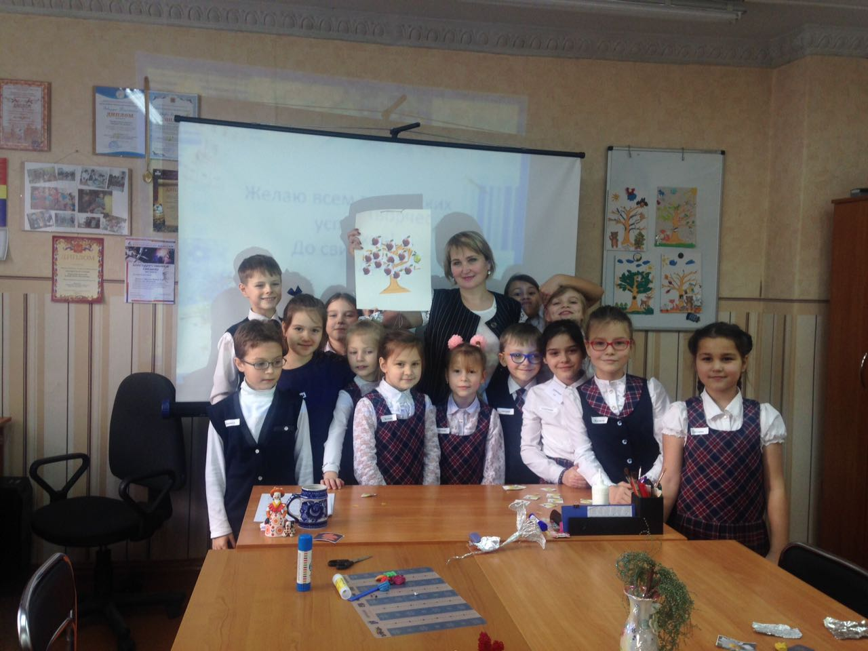
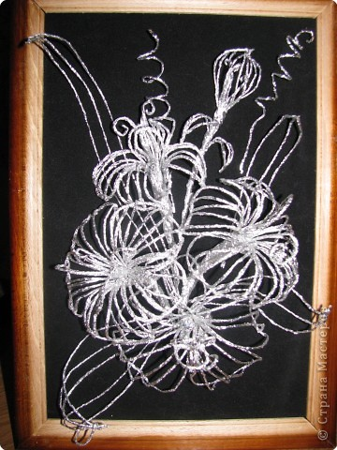
III. Итоговый этап .
В конце занятия дети демонстрируют свои работы и оценивают аккуратность исполнения.

Slide 10
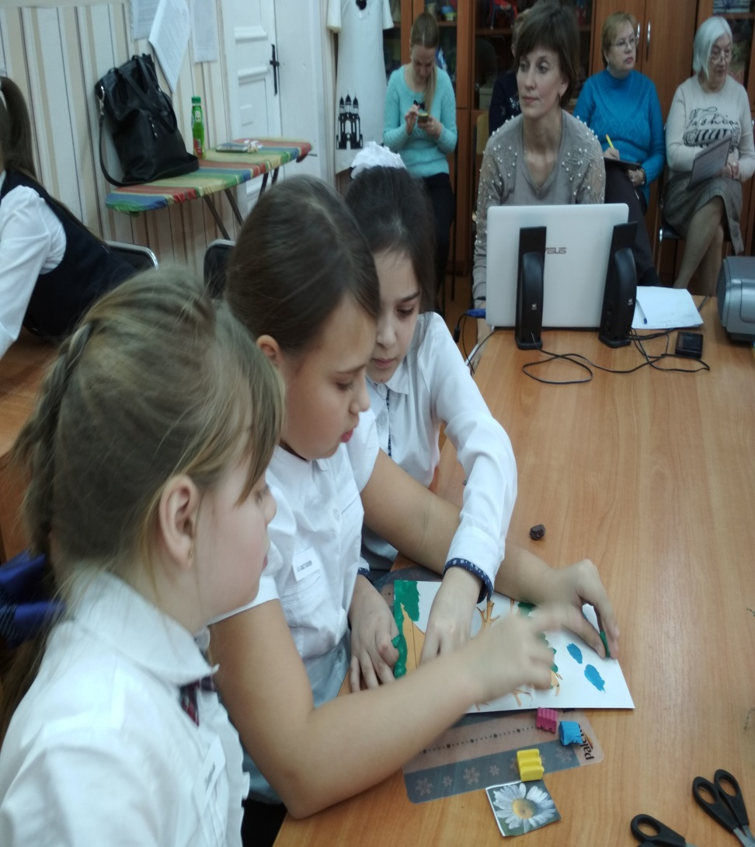
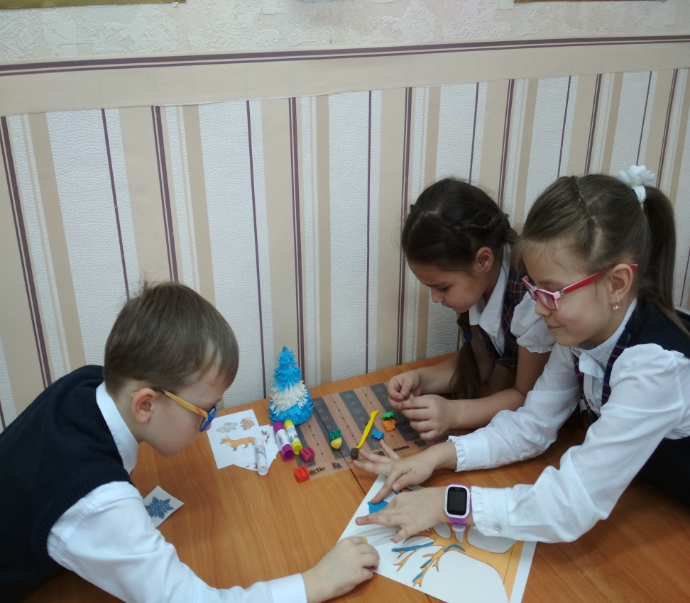
Желаю всем творческих успехов!
До свидания!

